Slide 1
지하철 이슈 알림 챗봇
기획 보고
TEAM SAIN

Slide 2
INDEX
01
02
03
프로젝트 팀 소개
프로젝트 개요
프로젝트 수행 과정

Slide 3
01
프로젝트 팀 소개
팀원 소개 및 역할 분담

Slide 4

01. 프로젝트 팀 소개 – 팀원 소개 및 역할 분담
TEAM SAIN
임여명
SAIN?
DB세팅
API세팅
- Subway , Accident, Information, Notice
한유경
SAIN EFFECT
자료수집
스킬 구현
- 프랑스어 SAIN의 의미는 ‘건강한’, ‘온전함’
저희는 이 프로젝트의 결과물을 통해
건강하고 온전한 지하철 교통문화를 만들어 내고 싶습니다.
황지훈
PPT 디자인
웹 크롤링

Slide 5
02
프로젝트 개요
주제 선정 배경
요구사항 정의
자료수집

Slide 6
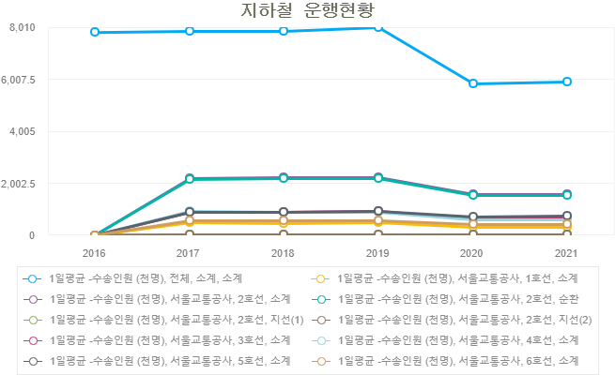
02. 프로젝트 개요 – 주제 선정 배경
서울 열린데이터광장
(서울시 지하철 운행현황 통계)
일평균 지하철 이용자 700만
수도권 시민의 메인 이동수단

Slide 7
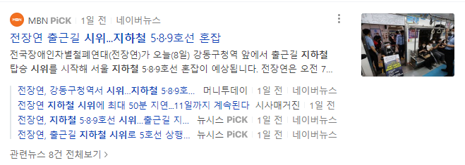
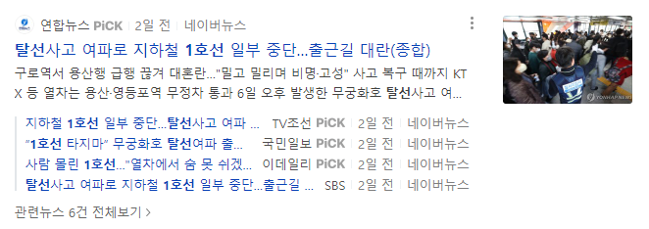
02. 프로젝트 개요 – 주제 선정 배경
늘어나는 지하철 이슈
여러 사고와 시위로 고통받는 시민들
→ 스트레스와 불편함을 유발

Slide 8
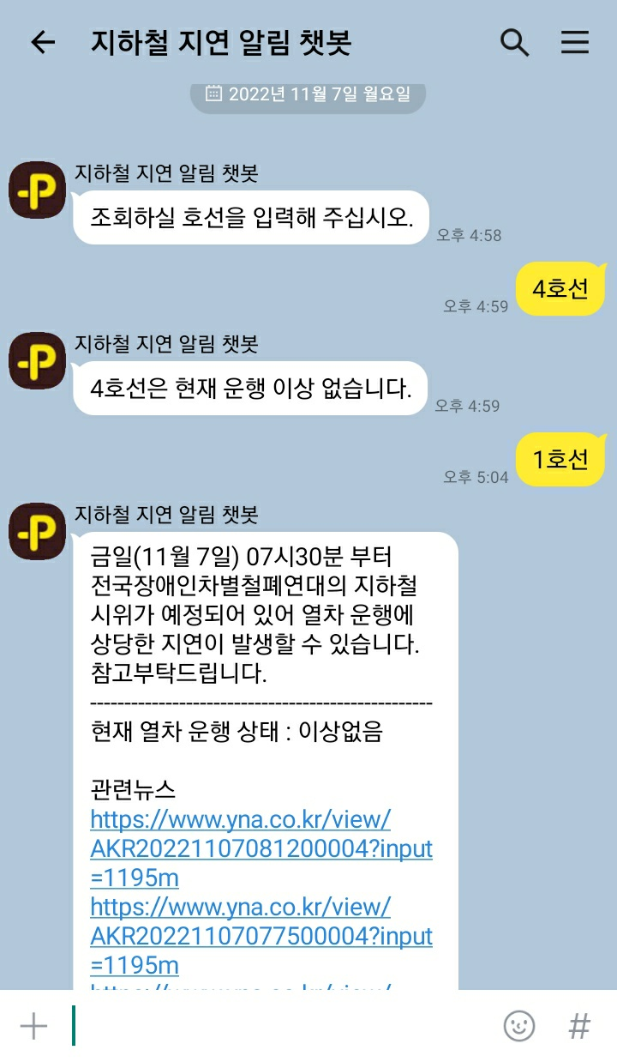
02. 프로젝트 개요 – 주제 선정 배경
지하철 이슈를 미리 알면 좋겠다!
지하철 이용 전에 사고나 시위에 대한 정보를 오른쪽 예시처럼 챗봇으로 제공
→ 원활한 지하철 이용 가능

Slide 9
02. 프로젝트 개요 – 요구사항 정의
요청 받은 지하철 노선의 지연 정보를 정확히 파악하여 전달해야 한다.
주 사용시간(출퇴근)을 고려하여 서비스를 원활하게 제공해야 한다.
관련 뉴스 링크를 통해 추가정보 확인을 가능하게 한다.

Slide 10
02. 프로젝트 개요 – 자료수집
데이터 자료 출처 후보
API 활용 사이트
(1) 서울 열린데이터 광장 http://data.seoul.go.kr/dataList/OA-13315/A/1/datasetView.do
(2) 서울특별시 안전누리 https://safecity.seoul.go.kr/acdnt/sbwyIndex.do
(3) 네이버 뉴스 https://news.naver.com/
- 서울 열린데이터 광장 사이트에서 제공하는 공공데이터 API를 제공받아 사용예정
- 네이버 Open API를 활용하여 뉴스정보 취득예정
- 서울특별시 안전누리 사이트의 사고속보 탭의 지하철 지연 관련 정보를 크롤링 (api 존재 x)

Slide 11
03
프로젝트 수행과정
Flow Chart
기간
기대효과

Slide 12
03. 프로젝트 수행과정 – Flow Chart
데이터 전처리
데이터 수집
API 데이터처리
웹 크롤링 데이터처리
스킬/블록 생성
지하철 데이터
노선 별 지연정보
정보 알림
선택한 노선의 정보
선택한 노선 관련 기사
자세히 보기(뉴스 링크)
데이터 요청
지하철 이슈 알림
데이터 수집
시나리오 작성
교통 이슈 데이터
뉴스 크롤링

Slide 13
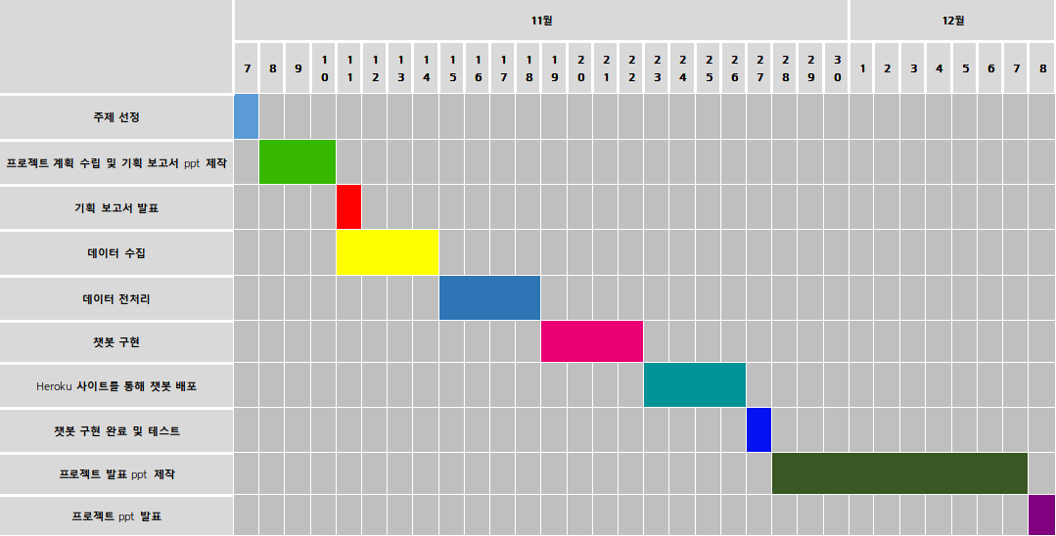
03. 프로젝트 수행과정 – 기간 (Gantt Chart)

Slide 14
03. 프로젝트 수행과정 - 기대효과
이 챗봇이 서비스 된다면…
가장 많이 사용하는 SNS인 카카오톡으로 서비스를 제공
뉴스를 따로 챙겨볼 필요 없이 사건 사고 이슈들을 실시간으로 미리 제공받을 수 있음
↓
이슈들을 참고하여 각자의 출퇴근 경로를 유연하게 조정 함으로써
불편함과 스트레스 감소 및 유연한 대중교통 이용 가능

Slide 15
Q & A

